Slide 1


Slide 2

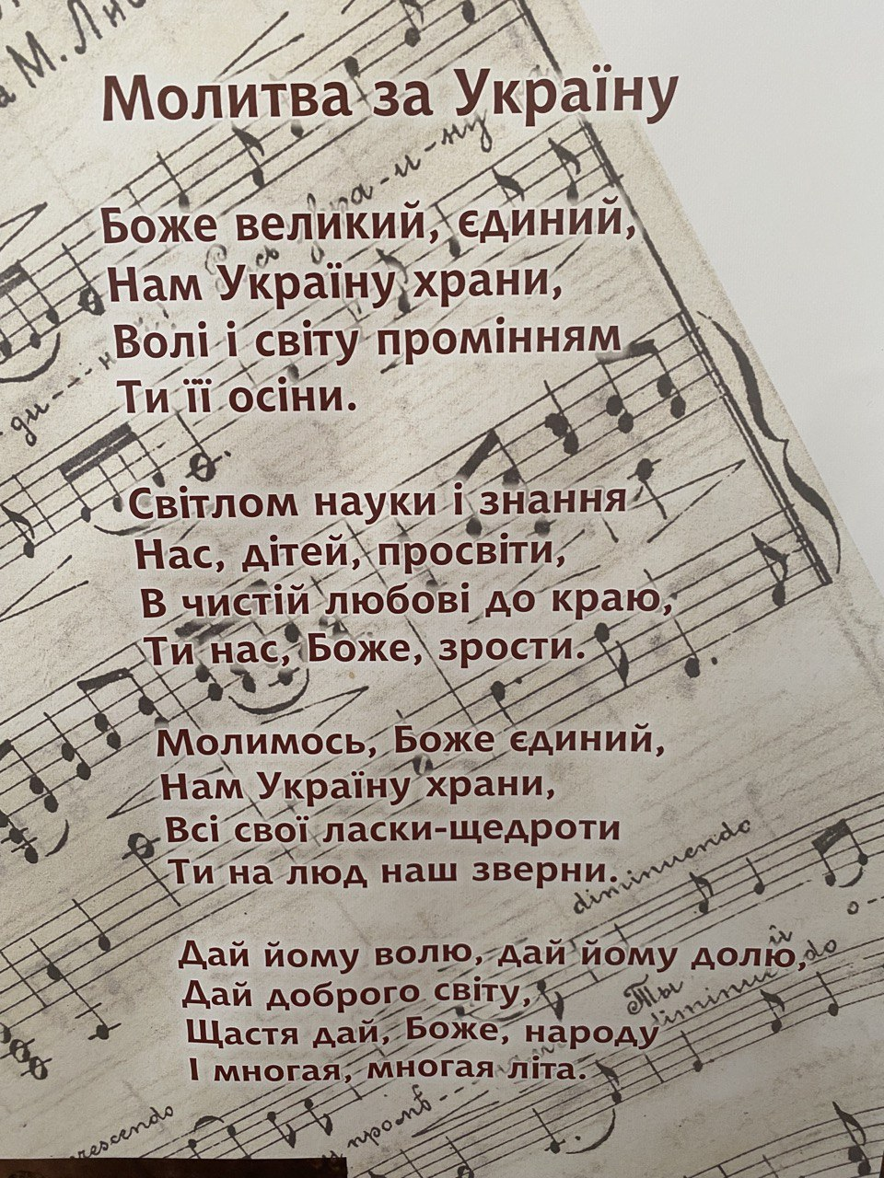

Slide 3
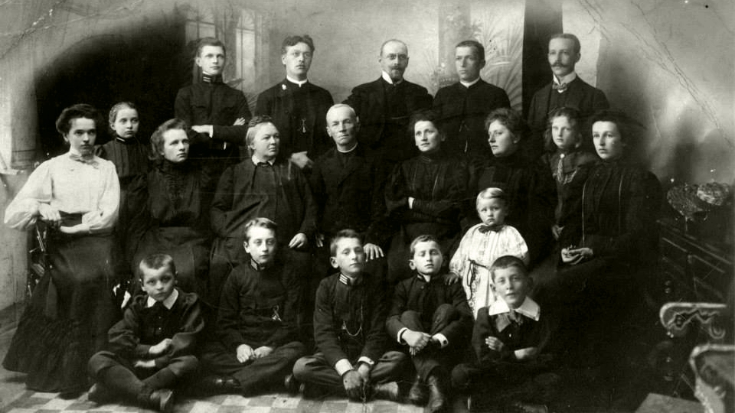
Літературно – мистецький вечір видатного роду Нижанківських

Slide 4
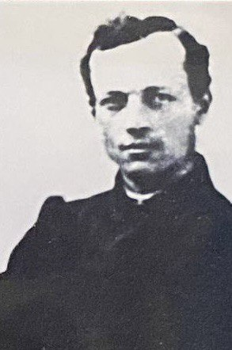
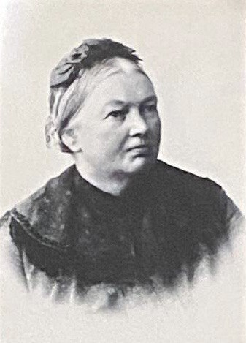
Йосип
Осипа
Тишинська
Нижанківські
16.04.1835, с. Тулиголови, тепер с. Берегове Мостиського р-ну Львівської обл. – 06.03.1912)
нар. 1836
пом. 06.03.1911
Священик, громадсько-культурний діяч;
Сотрудник парохії Успіння Пресвятої Богородиці у Стрию (1861–1871), священиком в с. Бережниці,(1871–1873), а з 15 травня 1873 перебував на парохії с. Великі Дідушичі;
Завдяки йому Стрітенська церква мала такі рукописні книги, як «Октоїх», «Трефологіон» і «Тріодь цвітна»;
На Стрийщині активно пропагував тверезий спосіб життя, прославився серед селян як ревний поборник шкідливих звичок. Видавав своїм коштом популярні брошури на тему боротьби проти пияцтва, зокрема «Про тверезість», залучивши до поширення членів своєї багатодітної сім’ї.

Slide 5
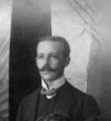
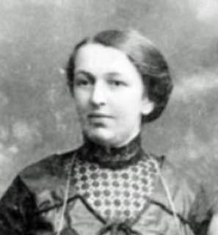
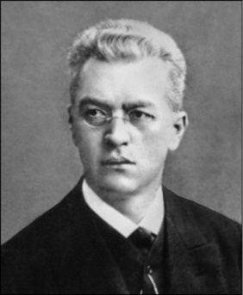
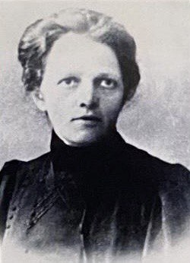
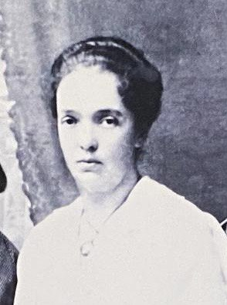
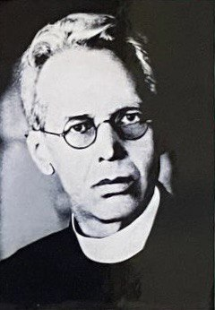
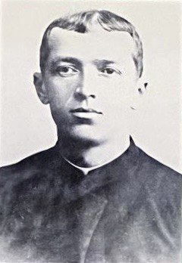
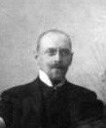
Нижанківські Йосип Осипа
Олена
(Ярисевич)
1878
Юліан
1875
Володимир
1864
(Євстахій)
Остап
1863
Михайліна
(Говикович)
1881
Осипа
( Бабикевич)
1869
Олександр
1874
Петро
1867
Іван Андрій
1876
Ольга
1879

Slide 6
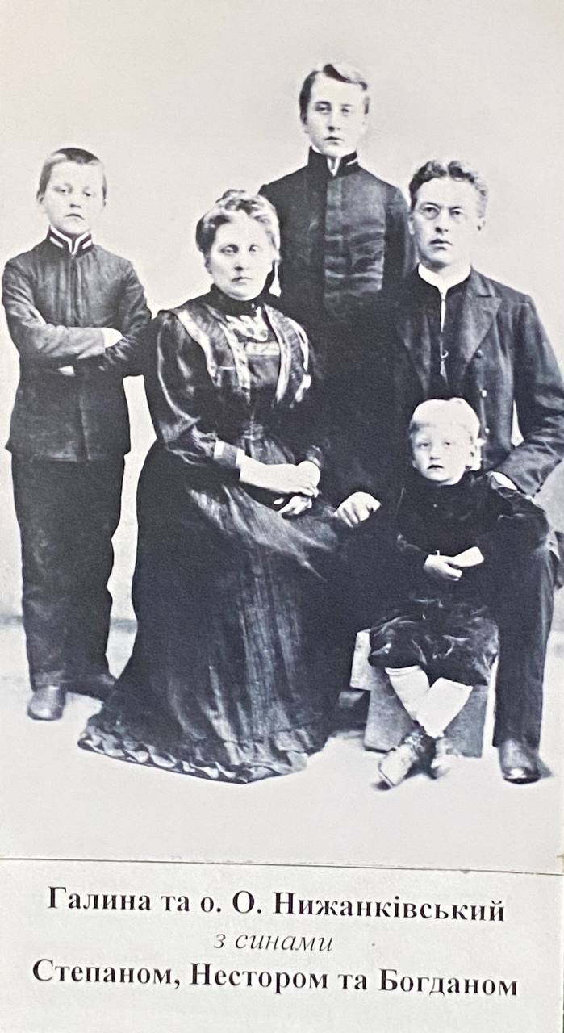
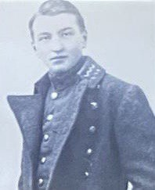
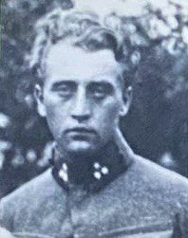
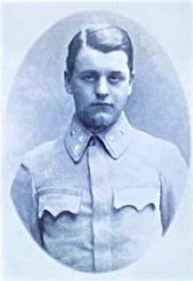
Остап Нижанківський
24 .01.1863 – 22 .05.1919
Священник композитор, диригент , громадський діяч
Галини (Олена) та Остапа
Нестор
нар. 31 серпня 1893
пом. 12 квітня 1940
Богдан
нар. 5 липня 1903
Степан
нар. 1897
пом. 9 червня 1931

Slide 7
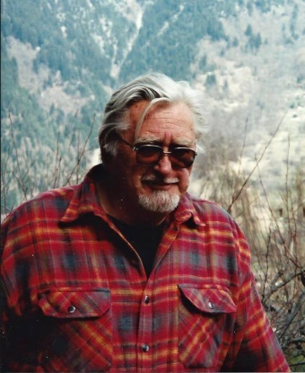
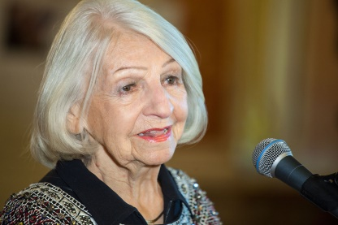
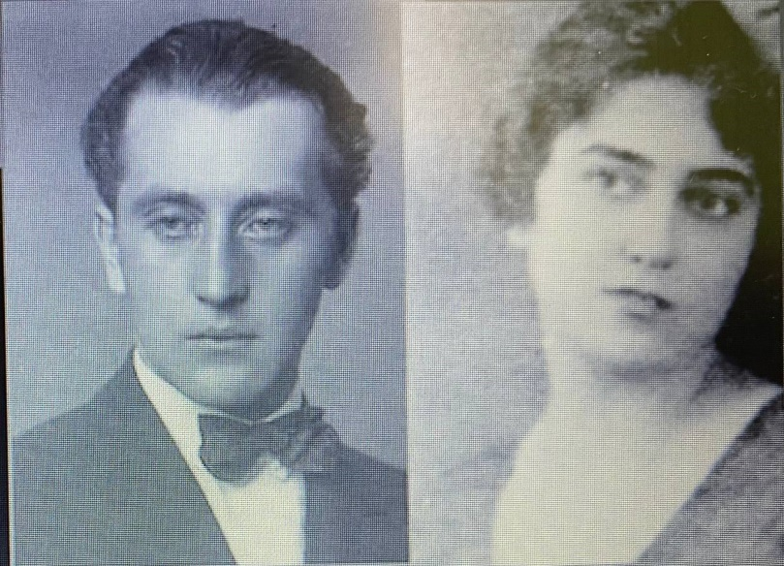
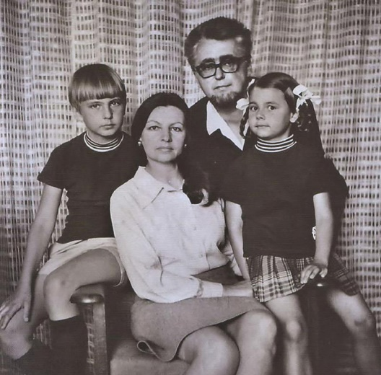
Нестор Нижанківський
31.08.1893 – 12.04.1940
Нестор та Меланія (Семака)
Зоя Лісовська
Дружина Олега
Олег Нижанківський

Slide 8
Нижанківські Володимир Олександр Петро
Священник УГКЦ у с. Фалиш. Заснував у Стрию співоче товариство «Боян»
Український оперний співак (бас) із світовим іменем, викладач Львівської консерваторії, з 1913 перебував на еміграції в США
Священник УГКЦ, шкільний катехист, мав парафію у
с. Братківці, там і похований; учасник та організатор багатьох українських громадських товариств

Slide 9
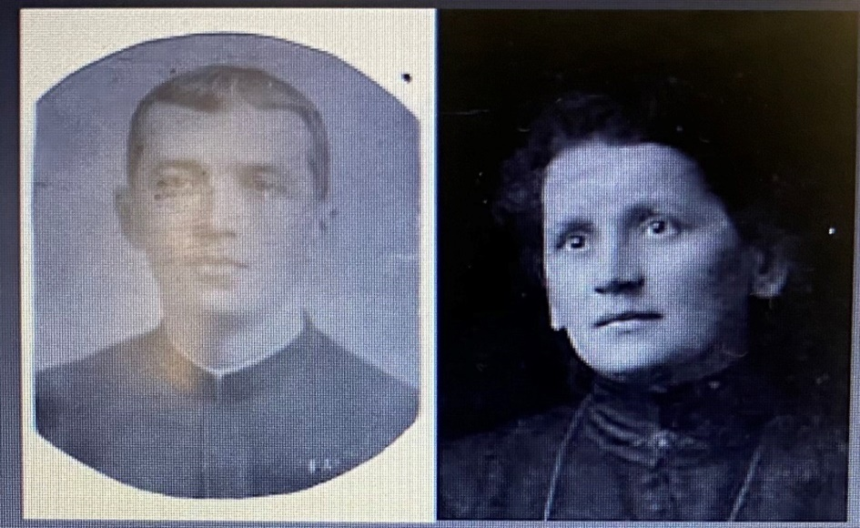
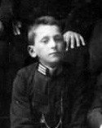
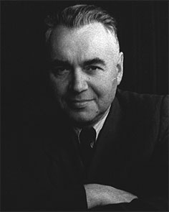
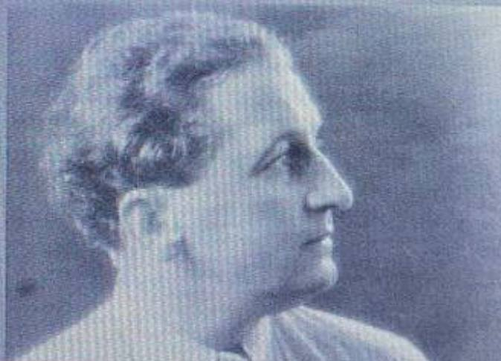
Петро та Северина
Нижанківські
Омелян
Піаніст, органіст, диригент, композитор, професор філії Лондонської консерваторії в Каїрі (Єгипет), згодом професор класу фортепіано та органу в консерваторії м. Берн (Швейцарія). У його композиторському доробку – три Служби Божі для хору, інструментальні та вокальні твори. Деякі джерела стверджують, що саме він автор мелодії гімну «Зродились ми великої години» (1934)
Зенон
Правознавець, старшина Української Галицької Армії, відомий адвокат та оборонець українських утікачів у таборах, здобув докторат права у Кракові. Автор книги «Церква і держава під комунізмом», спогадів «Суд і адвокати Дрогобича» , «Дрого­биччина – земля Івана Франка»
Мирон
Медик Гуцульської сотні, лікар першої бригади Українських Січових Стрільців УГА, курінний і полковий лікар дивізії «Галичина», довголітній редактор журналу спілки української молоді США «Авангард»

Slide 10
Осипа Бабикевич (Нижанківська)
«Жінка ідеальних прикмет та ідеальної вартості»
Їмость Осипа – активна діячка у всіх рухах, які починала українська громада Стрия наприкінці XIX-го – початку XX століття, патріот українського відродження, перша очільниця жіночого руху в Стрию. Жінка, яка самотужки опанувала не лише гру на фортепіано, але й ази економіки. І все це тоді, коли жінки не мали належної освіти та не втручалися в економічно-політичне життя громади.

Slide 11
Літературно – мистецький вечір видатного роду Нижанківських

Slide 12
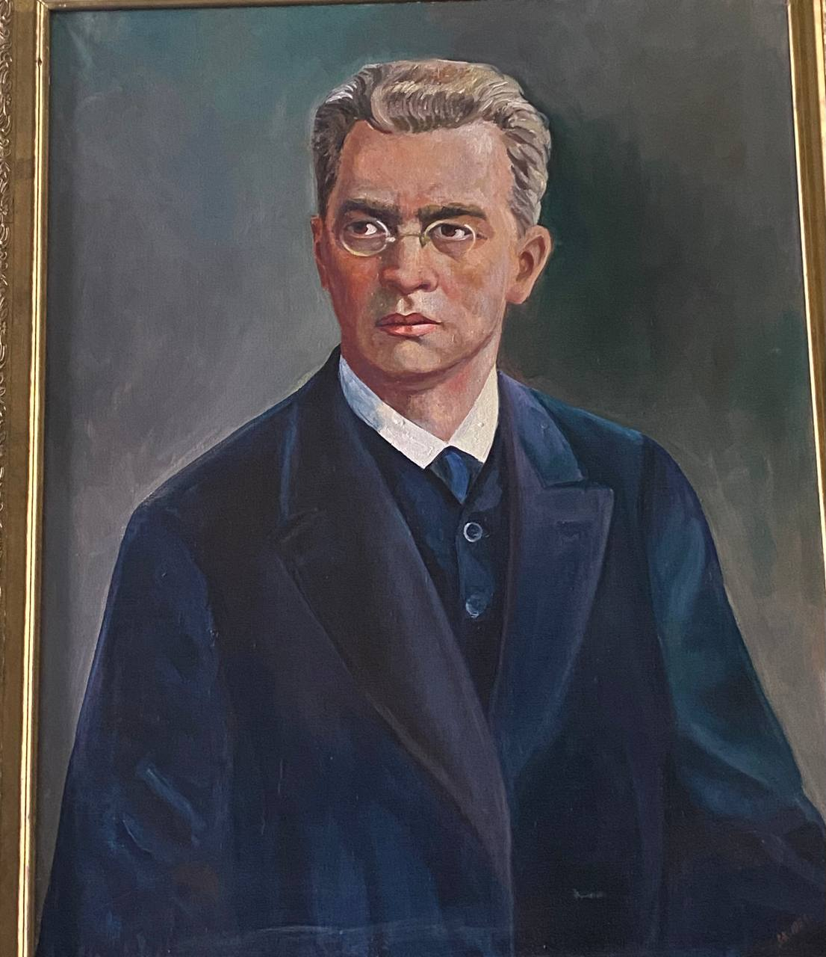
Остап
Нижанківський

Slide 13
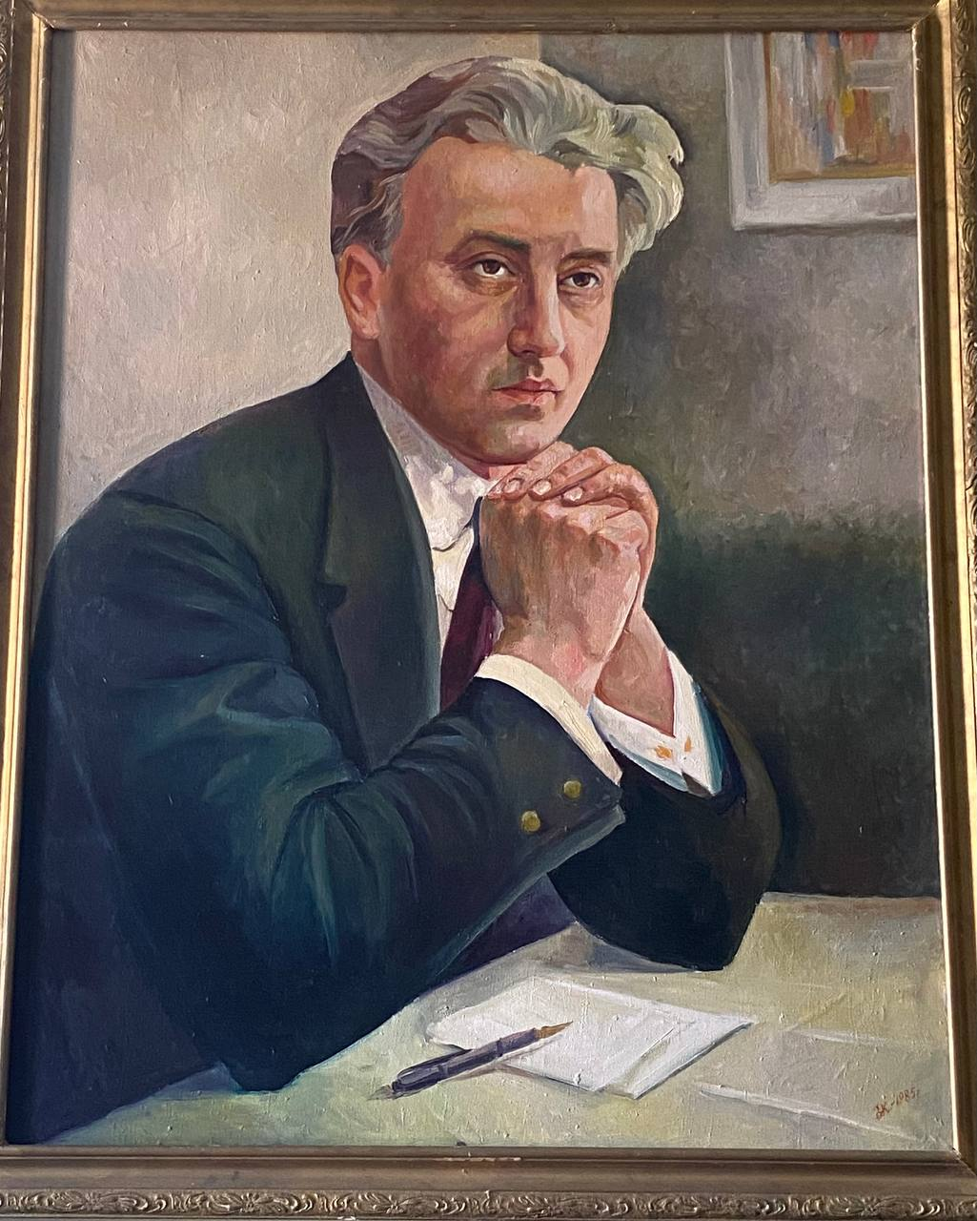
Нестор
Нижанківський

Slide 14
Літературно – мистецький вечір видатного роду Нижанківських

Slide 15



